Slide 1


Slide 2

Notes:
Проблема, которую должен решить мой проект - непопулярность такого направления, как школьный туризм, связанная с трудностями организации выездных поездок. Вследствие чего данное направление развито слабо. Именно поэтому в сети «интернет» отсутствуют площадки, на которых можно легко организовать и подобрать поездку, с целью обучения.
Почему это актуально? - На данный момент школьный туризм очень слабо развит на территории России, даже несмотря на то, что что подобный вид поездок позволяет обучающимся не только лучше разобраться в школьной программе, но и интересно провести свое свободное от занятий время.

Slide 3

Notes:
Цель моего проекта - разработать сайт, который способствует удобному поиску школьных туристических поездок.
Задачи, которые я поставил для проекта:
Провести анкетирование среди учеников своей школы.
Проанализировать программу, которая проходится в нашей школе, с целью выявления наиболее интересных тем.
Собрать информацию о местах в пределах Москвы и Московской области, которые связаны с выбранными школьными темами.
Разработать сайт для удобного представления программ
Составить интересные образовательные программы.

Slide 4

Notes:
В своём проекте я использую следующее программное обеспечЕние:
Площадку Figma для создания макета сайта
Язык HTML5 для создания скелета сайта
Язык CSS3 для создания оболочки сайта
Google Forms для проведения анкетирования
Microsoft Visual Studio Code в качестве редактора кода

Slide 5
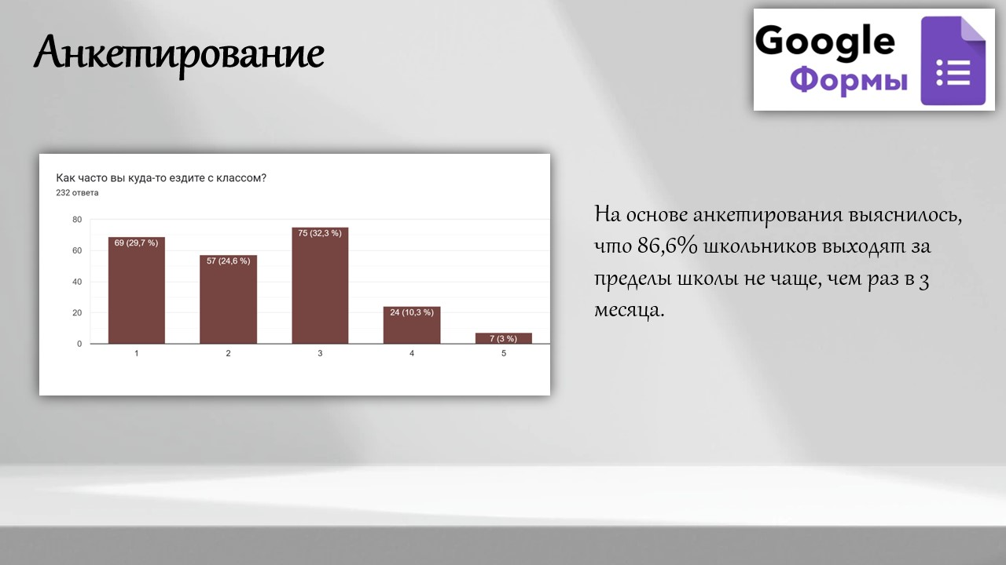
Notes:
Для обоснования актуальности своего проекта я провел анкетирование среди учеников своей школы, в котором приняли участие 232 респондента. По результатам выяснилось, что большая часть школьников ездят на экскурсии не чаще чем 1 раз в 3 месяца, следовательно школьный туризм действительно развит слабо. Также выяснилось, что некоторым респондентам трудно организовать поездку из-за сложности выбрать программы или направления, которые будут интересны всем.

Slide 6
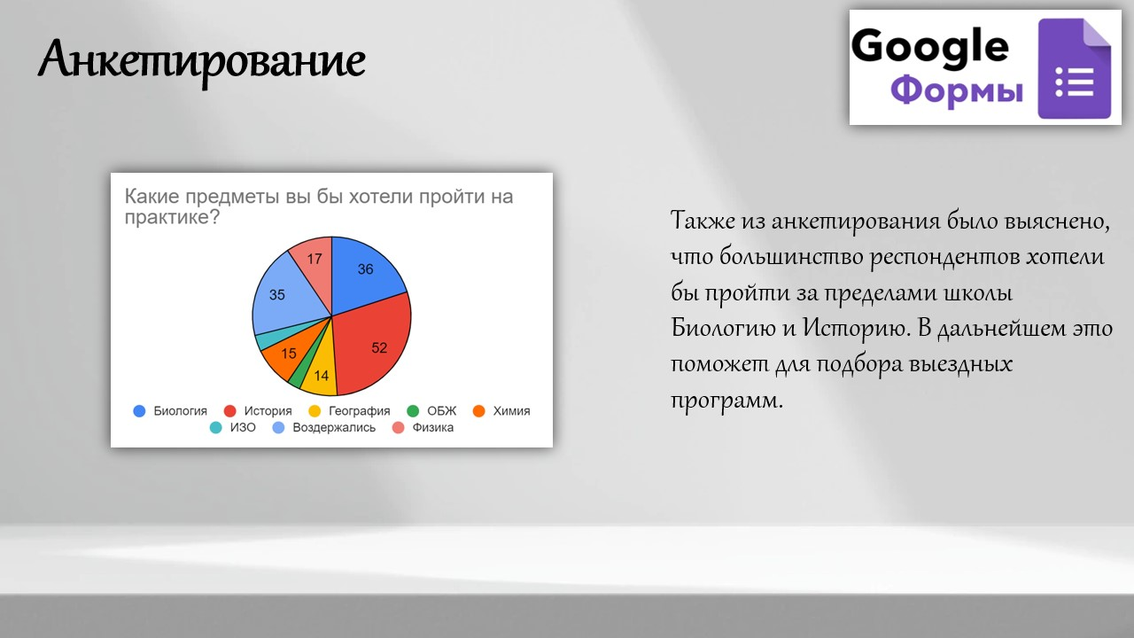
Notes:
Дополнительно из анкет я выяснил, что самыми популярными предметами, среди тех, которые респонденты хотели бы пройти за пределами школы, оказались История и Биология. В дальнейшем это поможет для подбора выездных программ.

Slide 7

Notes:
В начале разработки сайта был создан его макет, на базе платформы “Figma”. Сейчас макет почти закончен, однако в дальнейшем я планирую ввести туда некоторые правки для улучшения интерфейса.

Slide 8

Notes:
Дальнейшие планы
Разработать больше программ
Провести одну из программ среди своего класса
Написать код для главной страницы сайта
Сделать сайт доступным для других пользователей
Адапатировать сайт под мобильные устройства

Slide 9
